Slide 1
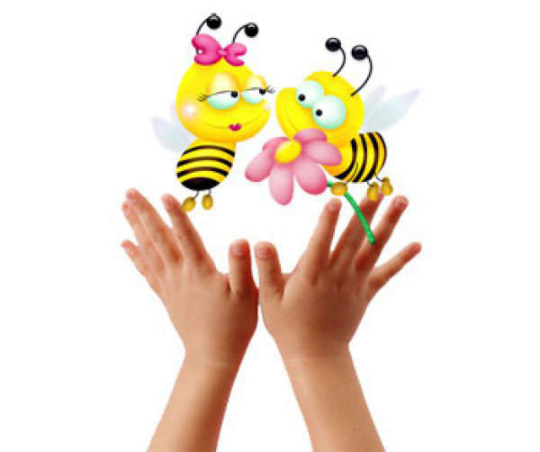
Муниципальное автономное дошкольное образовательное учреждение детский сад №14 г. Липецка
«Пальчиковые игры для развития мелкой моторики».
Подготовила:
Учитель- дефектолог
Красных Н.Ю.

Slide 2
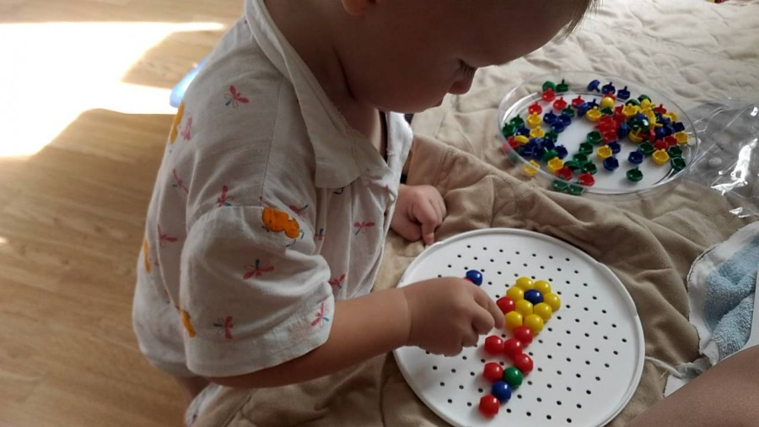
«Ум ребёнка находится на кончиках его пальцев» В. А. Сухомлинский.

Slide 3
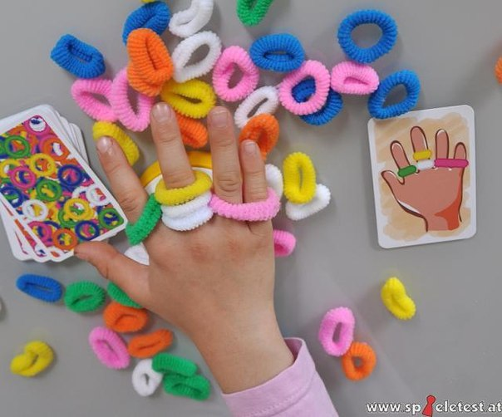
Что же такое мелкая моторика и для чего необходимо ее развивать? Мелкая моторика рук – это не что иное, как ловкость рук. Она оказывает влияние не только на речь, но и на развитие психических процессов (внимание, память, мышление, воображение), координацию движений.

Slide 4
Почему же развитие мелкой моторики рук оказывает развивающее действие на ребенка в целом. В головном мозге человека центры, которые отвечают за речь и движения пальцев расположены очень близко. И если мы будем развивать мелкую моторику, тем самым активизируем эти центры. Через развитие мелкой и общей моторики мы совершенствуем психические процессы и речевую функцию ребенка.

Slide 5
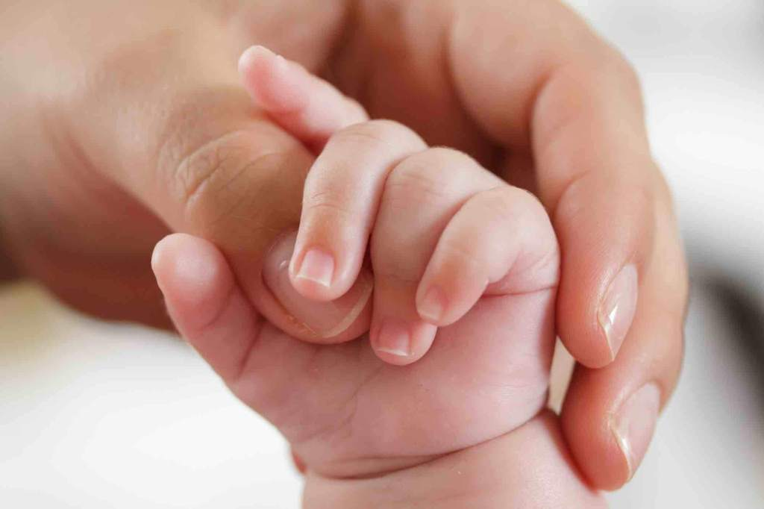
Развивать моторику рук можно начать уже с младенческого возраста, так грудному ребенку можно массировать пальчики, воздействуя тем самым на активные точки, связанные с корой головного мозга. В раннем и младшем дошкольном возрасте можно использовать различные пальчиковые игры , которые сопровождаются стихотворным текстом. Не стоит забывать о развитии элементарных навыков самообслуживания: застегивать и расстегивать пуговицы, завязывать шнурки и многое другое.

Slide 6
Пальчиковая гимнастика: -способствует овладению навыками мелкой моторики; -помогает развивать речь; -повышает работоспособность головного мозга; -развивает психические процессы: внимание, память, мышление, воображение; -развивает тактильную чувствительность; - снимает тревожность. Прилетела к нам вчера (загибать пальцы по одному) Полосатая пчела. А за нею шмель-шмелёк И веселый мотылек, Два жука и стрекоза, Как фонарики глаза. (делать кольца из пальчиков, поднести к глазам) Пожужжали, полетали, (машут ладошками) От усталости упали. (уронить ладони на стол)

Slide 7
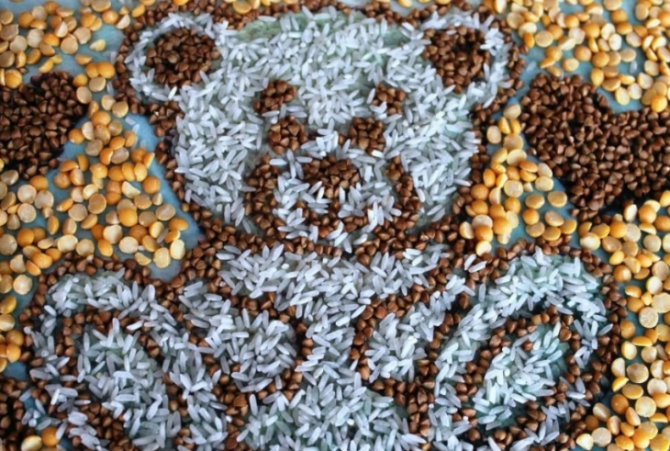
Рисование по крупе: - развивает творческое воображение, мышление, фантазию, речь, мелкую моторику рук. На яркий поднос тонким равномерным слоем рассыпаем мелкую крупу. Ребенок проводит пальцем по крупе. Получится яркая контрастная линия. Позволяем ребенку самому нарисовать рисунок.

Slide 8
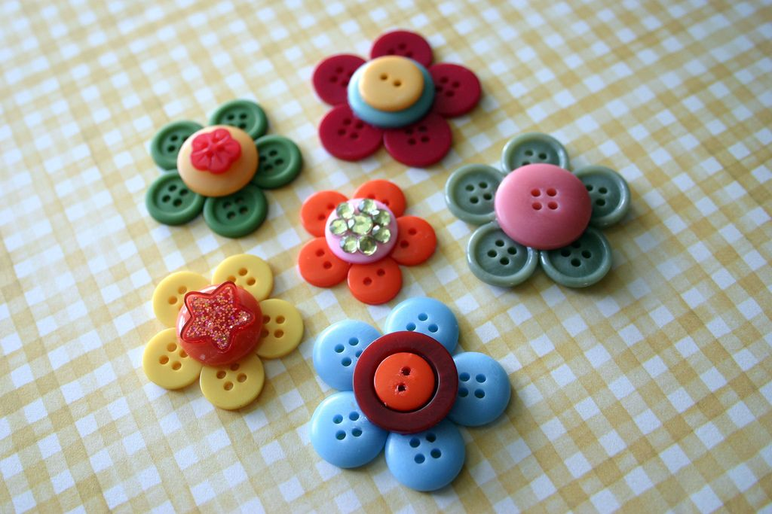
Картинки из пуговиц: - игра для развития творческих способностей и образного мышления ребенка. Можно предложить детям выкладывать из пуговиц цветочки, дорожки, домики, всевозможные узоры, и то, что подскажет ваша фантазия и фантазия ребенка.

Slide 9
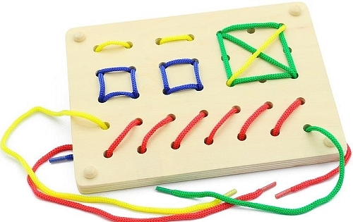
Шнуровки: В реальное время в магазинах представлен большой выбор данных дидактических игр – из различного материала, разного объема, цвета и формы. Такие игры развивают пространственную ориентировку, внимание, формируют навыки шнуровки, развивают творческие способности, способствуют развитию точности глазомера, последовательности действий.

Slide 10
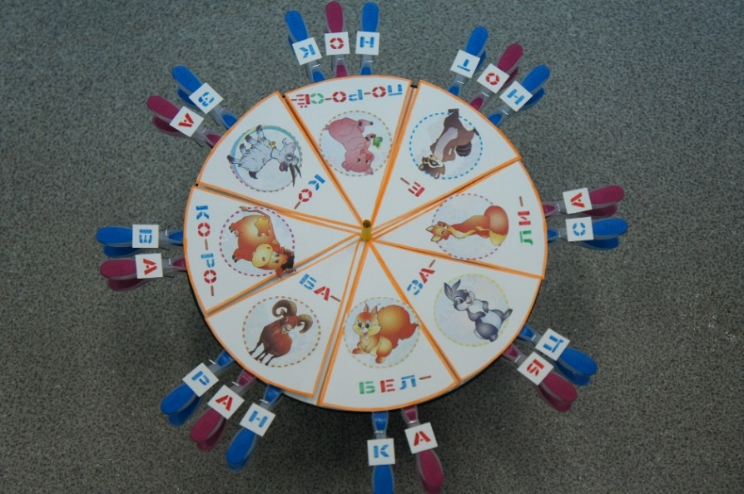
Прищепки: Замечательное средство для развития мелкой моторики ребенка. Существует великое множество прекрасных игр с прищепками, которые увлекут вашего малыша надолго.

Slide 11
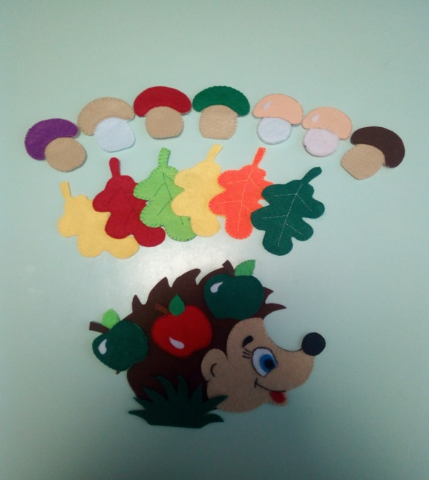
Игрушки для развития мелкой моторики можно сделать своими руками. Самым доступным материалом для творчества может стать фетр. Из него можно изготовить такие пособия, как: «Ёжик», «Жар Птица», «Огород» и т.д. Игры из фетра способствуют развитию мелкой моторики, координации движений, глазомера, концентрации внимания, усидчивости, закрепляет знание цветов и размеров, обучают счету.

Slide 12
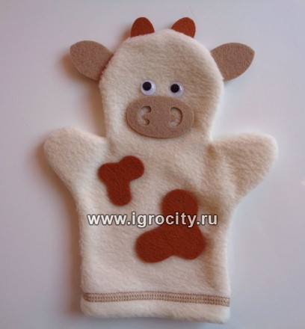
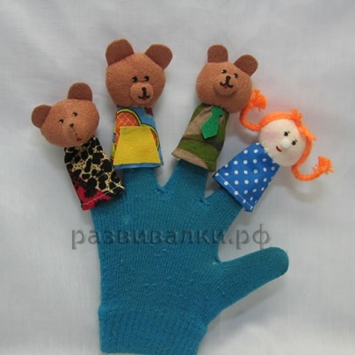
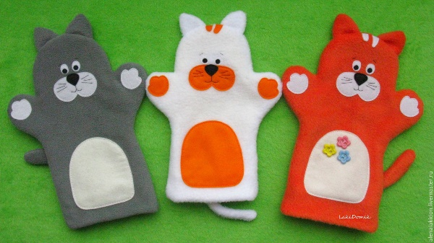
Практическая деятельность Итак, для работы нам понадобятся следующие материалы: фетр, заготовка (рукавичка), липучка, ножницы, клей. 1. По шаблонам вырезаем детали. 2. На вырезанные детали клеим липучку. 3. Собираем наших животных из заготовленных деталей. Данное пособие - это прекрасный материал для развития у детей воображения, мышления и речи. В ходе игры, дети, повторяют движения взрослых, активизируют моторику рук. Тем самым вырабатывается ловкость, умение управлять своими движениями, концентрировать внимание на одном виде деятельности.

Slide 13
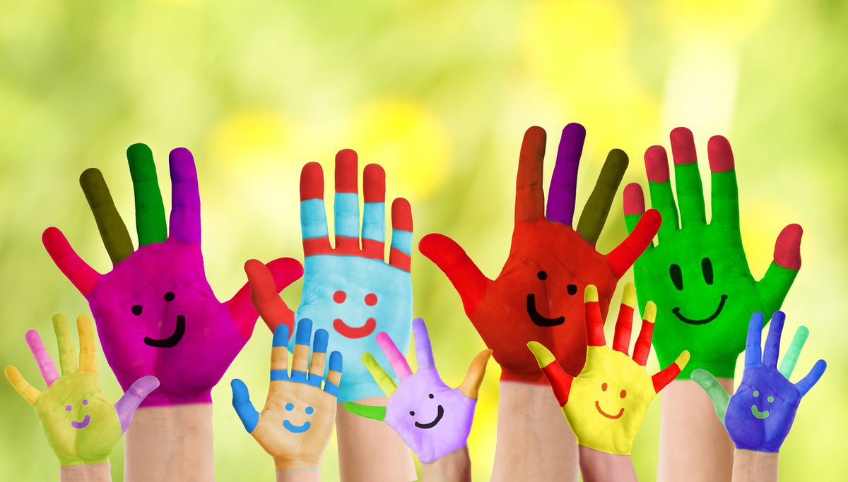
«Истоки способностей и дарования детей – на кончиках их пальцев. От пальцев, образно говоря, идут тончайшие нити – ручейки, которые питают источник творческой мысли. Другими словами, чем больше мастерства в детской руке. Тем умнее ребенок».
В. А. Сухомлинский.

Slide 14
СПАСИБО ЗА ВНИМАНИЕ!

